Slide 1
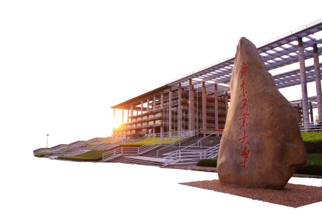
集成电路EDA技术
10、工艺仿真

Slide 2
工艺仿真（初始化）
重点学习语句包括：
网格定义：line
初始化语句：initialize
离子注入：implant
扩散：diffusion
刻蚀：etch
氧化：oxide
淀积：deposit
外延：expitaxy

Slide 3
工艺仿真（初始化）
语句 Initialize: 初始化语句
语句功能：
Initialize(初始化)语句定义了初始化的材料和材料掺杂信息。
语法结构：
Initialize 【材料参数】【掺杂参数】【维度参数】。
在所有区域初始化了背景掺杂浓度。

Slide 4
工艺仿真（初始化）
材料参数包括：
（1）材料类型参数
材料类型可以是：Silicon, Oxide, Oxyniteride, Nitride, Polysilicon, Aluminum, Tungsten, Titanium, Platinum, Wsix, Tisix, Ptsix, Photoresist, AlGaAs, InGaAs, SiGe, InP 等中的任意一种。
（2）材料晶向参数: Orientation
材料晶向参数Oreintation定义了衬底的晶向。有100，110，111可被识别。
（3）材料成分百分比参数：C.Frac
材料成分百分比参数C.Frac定义了化合物半导体的组成如SiGe, AlGaAs等

Slide 5
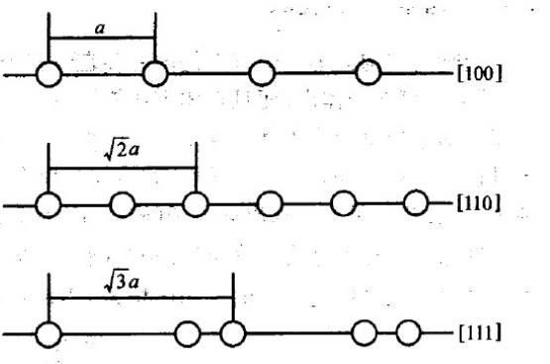
工艺仿真（初始化）

Slide 6
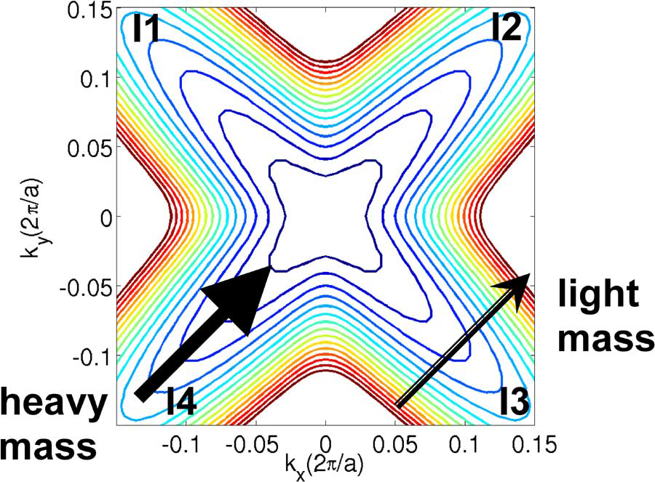
工艺仿真（初始化）

Slide 7
工艺仿真（初始化）
掺杂参数包括：
（1）掺杂类型参数：
掺杂类型参数包括Antimony, Arsenic, Boron, Phosphorus等。定义了作为背景掺杂所引入的杂质类型。只能用其中之一。如果使用了此参数则必须同时定义浓度或电阻率参数。
（2）掺杂浓度参数：
Concentration定义了背景浓度，单位为每立方厘米。
（3）电阻率参数：
电阻率参数定义了初始化衬底材料的电阻率，单位是ohms.cm
（4）掺杂浓度参数
C.Antimony, C.Arsenic, C.Boron, C.Phosphor, C.silicon等参数也可以用来定义衬底材料的初始掺杂浓度，与Concentration不同的是，它可以多个参数同时使用并以此来定义初始化的补偿掺杂。

Slide 8
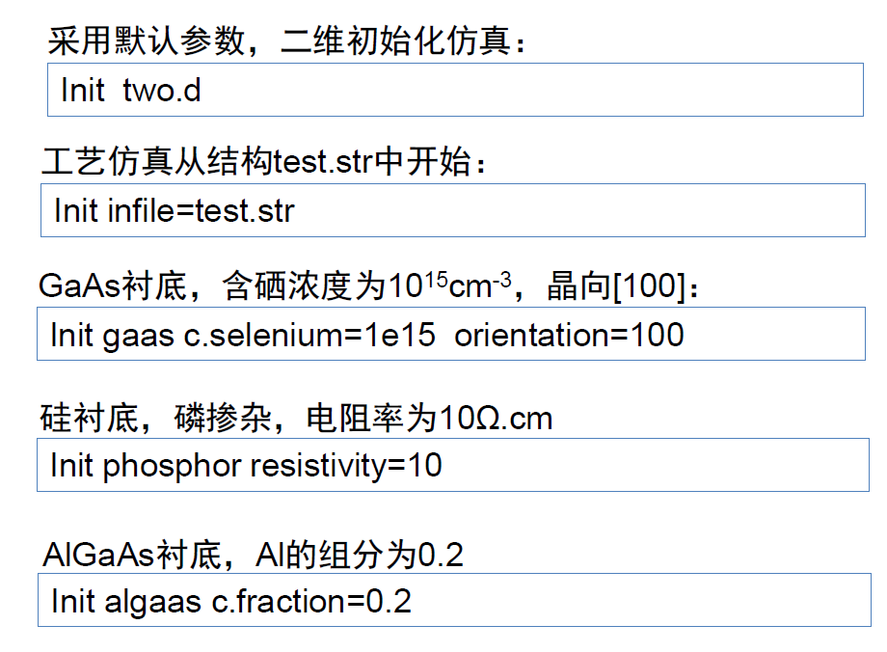
工艺仿真（初始化）

Slide 9
工艺仿真（初始化）
下面语句定义氧化物为衬底，初始化了网格信息并建立了1e15的初始掺杂浓度，掺杂材料为硼。
init oxide c.boron=1e15

Slide 10
工艺仿真（离子注入）
语句 Implant：离子注入
语句功能：
implant(离子注入)语句定义了离子注入的工艺过程。
语法结构：
Implant 【杂质参数】【模型选择参数】【注入条件参数】
语句解析：
选择解析模型、蒙特卡洛模型等不同的离子注入模型，来对离子注入工艺过程进行仿真。可以定义注入的杂质类型、并可对离子计量、能量等条件进行设置。

Slide 11
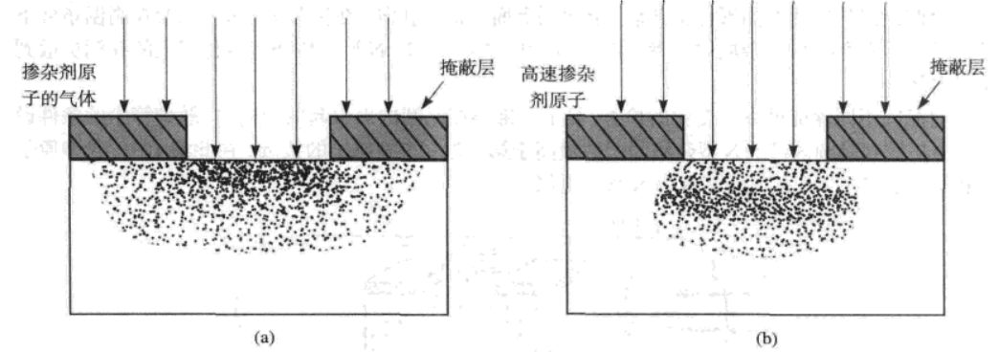
工艺仿真（离子注入）

Slide 12
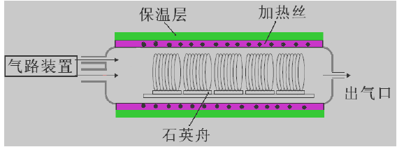
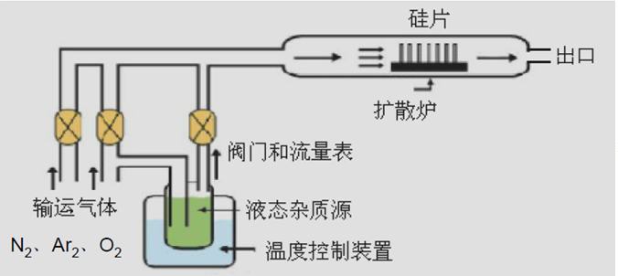
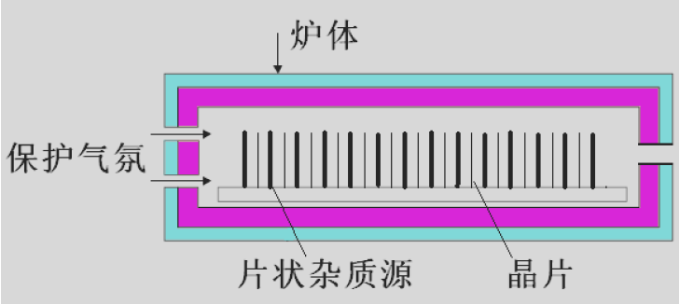
工艺仿真（离子注入）

Slide 13
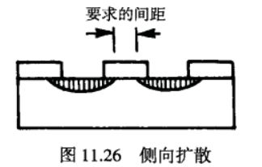
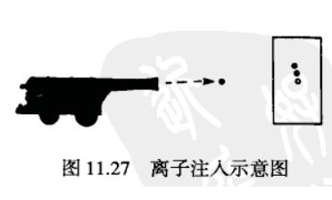
工艺仿真（离子注入）

Slide 14
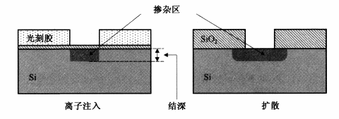
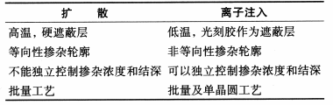
工艺仿真（离子注入）

Slide 15
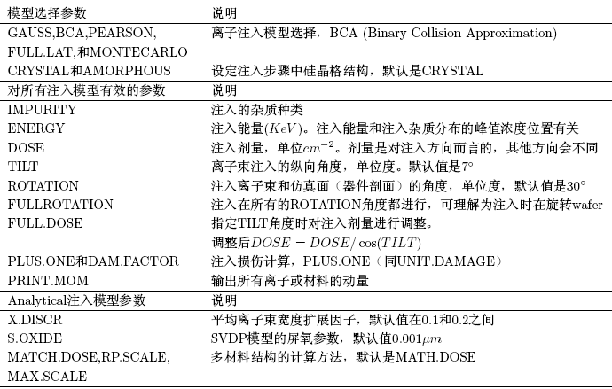
工艺仿真（离子注入）

Slide 16
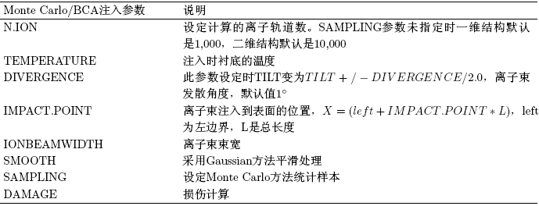
工艺仿真（离子注入）

Slide 17
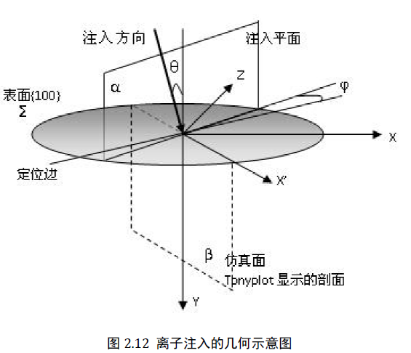
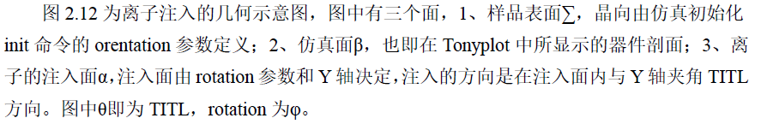
工艺仿真（离子注入）

Slide 18


工艺仿真（离子注入）
杂质类型参数
杂质类型可以是：Aluminum, Antimony, Arsenic, Beryllium, Bf2, Boron, Chromium, Gallium, Carbon, Germanium, Indium, Magnesium, Phosphorus, Selenium, Silicon,和Zinc中的任意一种。
模型选择参数：
（1）解析分布模型参数Gauss：

Slide 19
工艺仿真（离子注入）

Slide 20

工艺仿真（离子注入）
（2）解析分布模型参数Pearson ：
由于实际的分布情况往往不是对称的，高斯分布有其局限性。对于非对称离子注入分布的计算，最为简单并且被广泛使用的是Pearson分布。特别是Pearson IV函数。ATHENA使用这个函数来获得纵向离子注入分布。
Pearson函数指的是一系列分布曲线，它们是求解下列微分方程的结果:

Slide 21
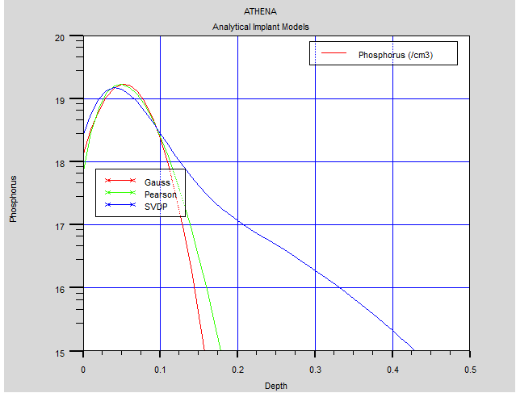
工艺仿真（离子注入）
（3）解析分布模型参数SVDP ：
默认情况下，ATHENA采用的是SVDP模型

Slide 22
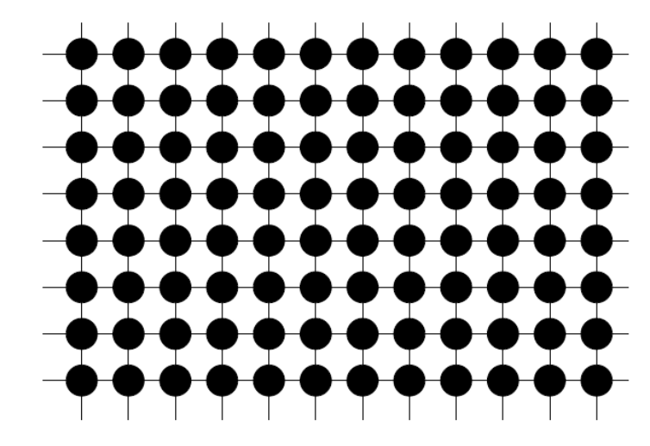
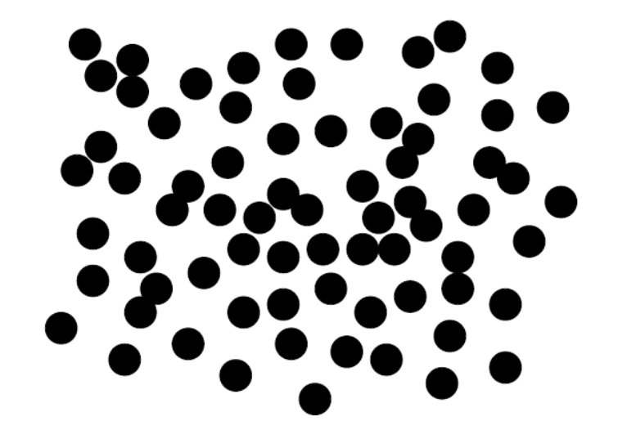
工艺仿真（离子注入）
（3）Crystal和Amorphous参数
指定了离子注入仿真过程中是否考虑硅的晶体结构。此二参数不能同时选定。默认条件下是Crystal模式。某些特定材料中要明确使用Amorphous模式以避免得到错误的仿真结果。

Slide 23
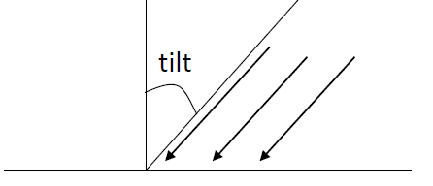
工艺仿真（离子注入）
注入条件参数
（1）Dose
定义了单位面积内所使用的杂质剂量。单位是每平方厘米。
（2）Full. Dose调整了用来补偿倾斜角的剂量。这种定义通常用于高倾斜角度的离子注入。调整后的剂量=剂量/ cos(tilt), 其中cos(tilt)是倾斜角的余弦值。

Slide 24
工艺仿真（离子注入）
（3）Energy定义了离子的能量，单位是KeV.
（4）Tilt定义了对应于垂直离子注入的倾斜角度，单位是度。默认为7度。
（5）Rotation定义了相对于仿真平面的旋转角度。

Slide 25
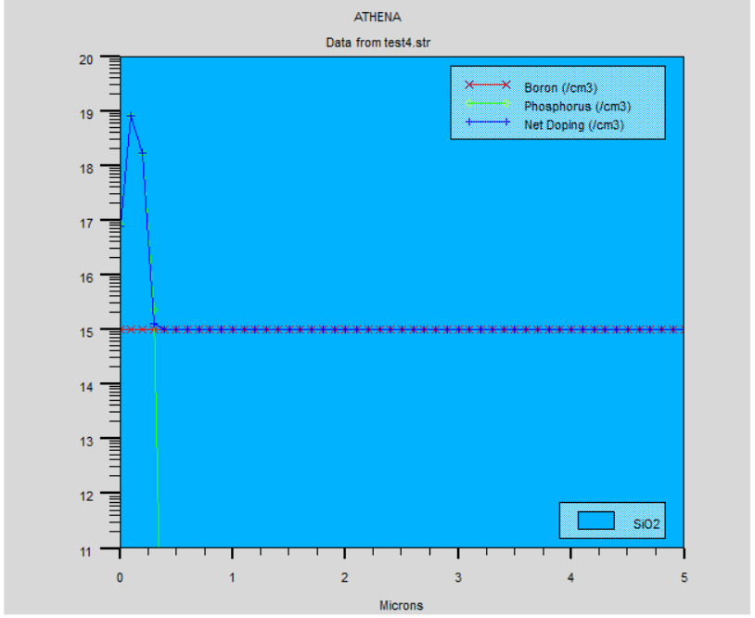
工艺仿真（离子注入）
离子注入实例
（1）下面的离子定义了具有100keV能量的剂量为1e14的磷，偏角是15度。
Implant Pearson Phosph Dose=1E14 Energy=100 Tilt=15

Slide 26
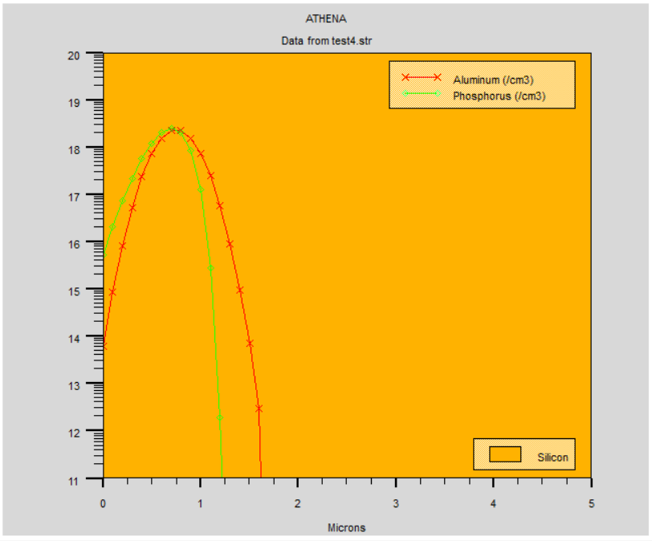
工艺仿真（离子注入）
（2）两种解析模型的仿真结果对比
implant pearson phosph dose=1e14 energy=500 tilt=15
implant gauss aluminum dose=1e14 energy=500 tilt=15

Slide 27
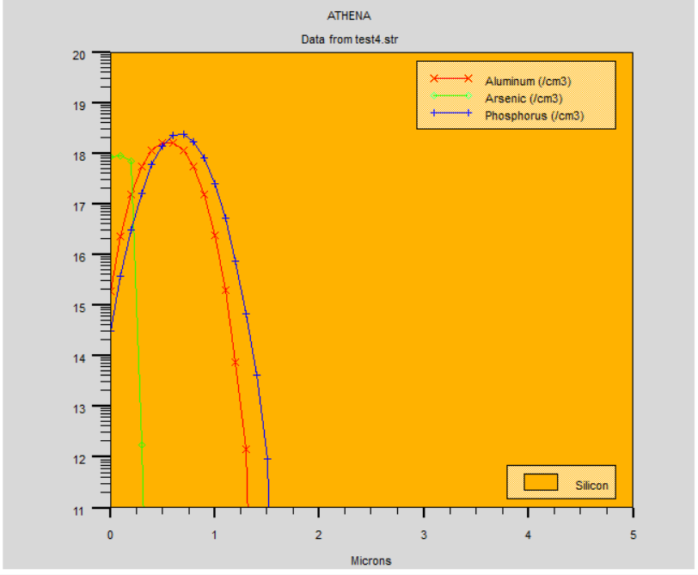
工艺仿真（离子注入）
（3）改变偏转角度对注入后分布的影响
implant gauss phosph dose=1e14 energy=500 tilt=15
implant gauss aluminum dose=1e14 energy=500 tilt=45
implant gauss arsenic dose=1e14 energy=500 tilt=75

Slide 28
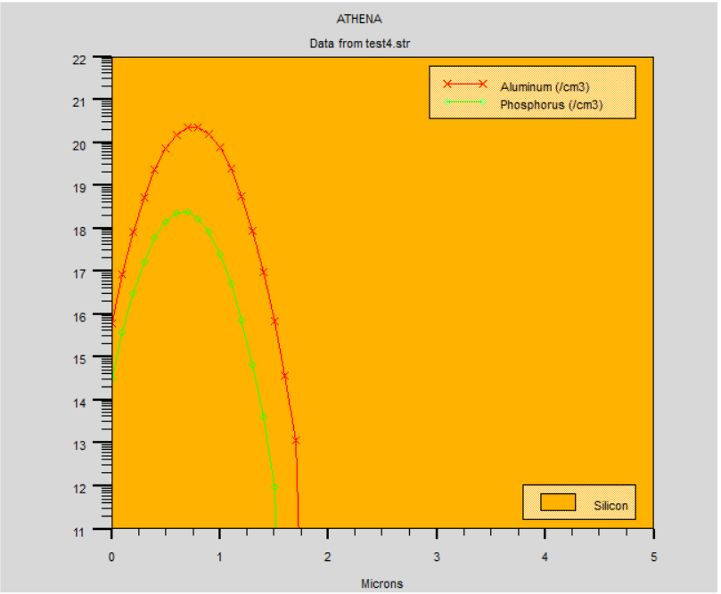
工艺仿真（离子注入）
（4）改变注入浓度对注入后分布的影响
implant gauss phosph dose=1e14 energy=500 tilt=15
implant gauss aluminum dose=1e16 energy=500 tilt=15

Slide 29
工艺仿真（离子注入）
(1) Comparison of Gauss, Pearson and SVDP method
(2) Tilt angle dependence using SVDP model
(3) Oxide Thickness Dependence of B Implant Profiles
(4) Dose Dependence of P Implants
(5) Retrograde Well Formation Using High Energy Phosphorus Implants
(6) Phosphorus Implant through Thick Nitride Layer

Slide 30
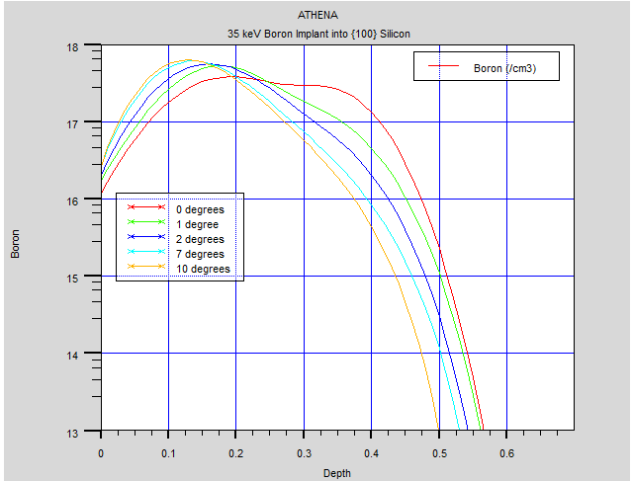
工艺仿真（离子注入）

Slide 31
工艺仿真（扩散）
语句 diffuse：扩散
语句功能：
diffuse(扩散)语句用来计算氧化、硅化以杂质的扩散。
语法结构：
diffuse 【条件参数】【环境类型参数】
语句解析：
此语句定义了扩散或氧化的工艺步骤。任何在晶圆中出现的杂质都会扩散。如果晶圆被暴露在气体中，预沉积或氧化就会发生。
氧化和扩散的参数被包含在与之相关的Method或Oxide语句中。

Slide 32
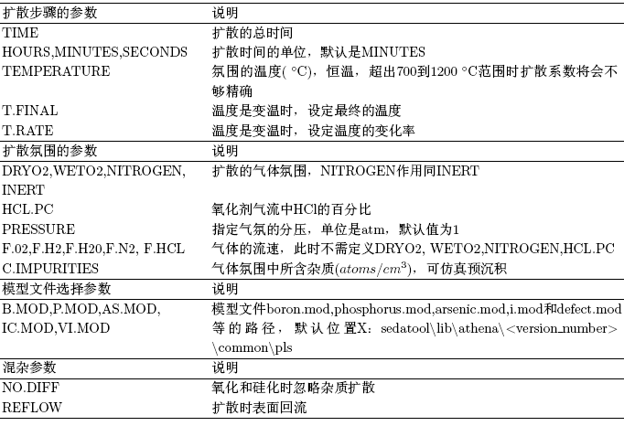
工艺仿真（扩散）

Slide 33
工艺仿真（扩散）
条件参数
（1）Temperature温度参数定义了熔炉温度。单位是摄氏度。范围在800～1200摄氏度之间。在此温度范围之外的仿真会不精确，甚至出错。
（2）Time时间参数定义了扩散的时间。单位可以是Hours(小时)，(minutes)分钟，和seconds（秒）。分别用Hours, minutes, seconds来定义时间参数的单位，程序默认单位是分钟。
（3）T.Final定义了最终要提升到的终止温度值。
（4）T.Rate为ramped thermal工艺步骤定义了以摄氏度/分钟为单位的速率。

Slide 34
工艺仿真（扩散）
环境类型参数
（1）DryO2，WetO2, Nitrogen, Ammonia, Argon定义熔炉中的气体类型，可以是干氧、湿氧、氮气、氨气或氩气。在每个扩散步骤中只允许定义一种气体。目前定义Nitrogen, Ammonia, Argon是没区别的，会得到相同结果。
（2）HCL.PC定义气体中HCL的百分比。
（3）Pressure是局部压力。对于干氧和湿氧情况，默认值是1.
（4）C.Antimony, C.Arsenic, C.Boron, C.Phpsphor, C.Silicon等定义扩散气体中的杂质浓度。单位是原子/立方厘米对于气体环境中存在多种杂质的情况，可以设置多个杂质参数。
（5）F.02, F.H2, F.H20, F.N2, and F.HCL 定义了气体中氧气、氢气、水蒸汽、氮气和氯酸气体成分的流动速率。如果使用这些参数就不能使用干氧DryO2,湿氧WetO2，Nitrogen或HCL.PC这些参数。

Slide 35
工艺仿真（扩散）
数值参数
（1）Continue语句用于连续扩散步骤，它会调用之前扩散语句中保留的数据定义气体中HCL的百分比。使用此参数要非常谨慎。只有当两次扩散中的气体环境一致的情况下才能使用。

Slide 36
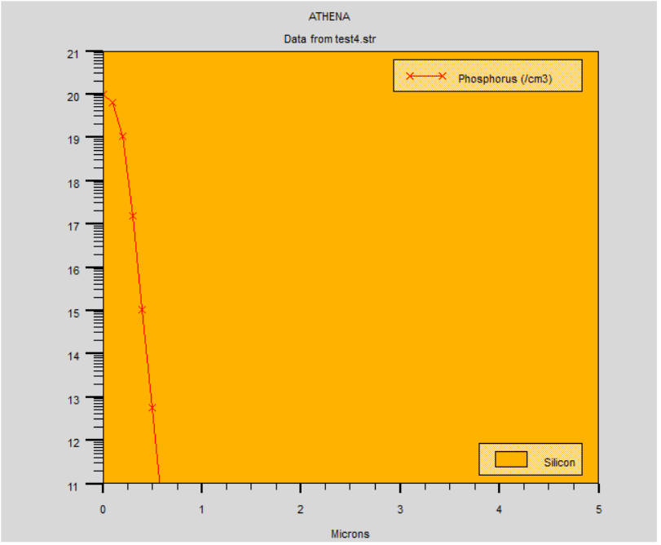
工艺仿真（扩散）
扩散语句实例：
（1）预沉积实例：
下面的例子定义了一个1000摄氏度，30分钟的硼预沉积。
diffuse time=30 temp=1000 c.phosph=1.0e20

Slide 37
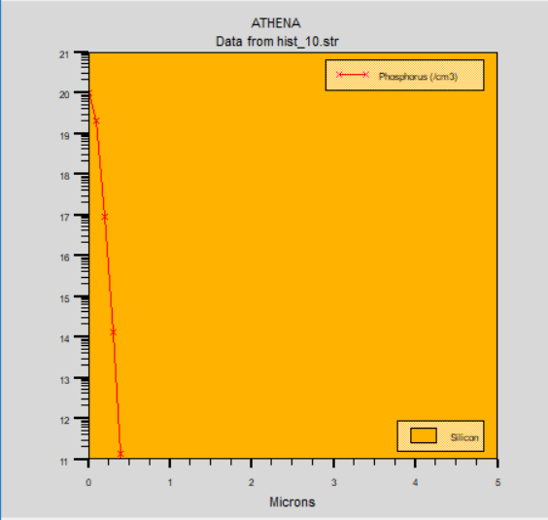
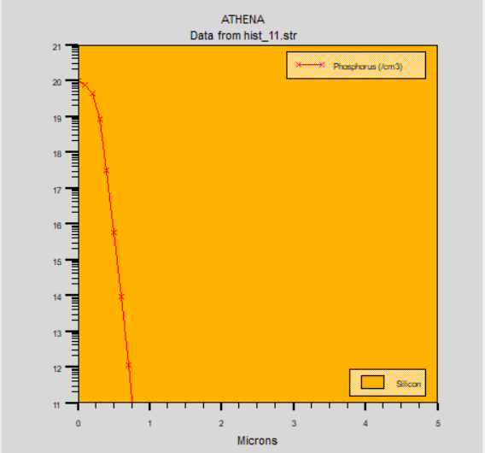
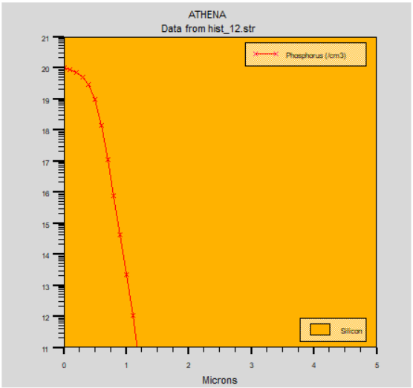
工艺仿真（扩散）
(2) 扩散时间对结果的影响
diffuse time=10 temp=1000 c.phosph=1.0e20
diffuse time=50 temp=1000 c.phosph=1.0e20
diffuse time=100 temp=1000 c.phosph=1.0e20

Slide 38
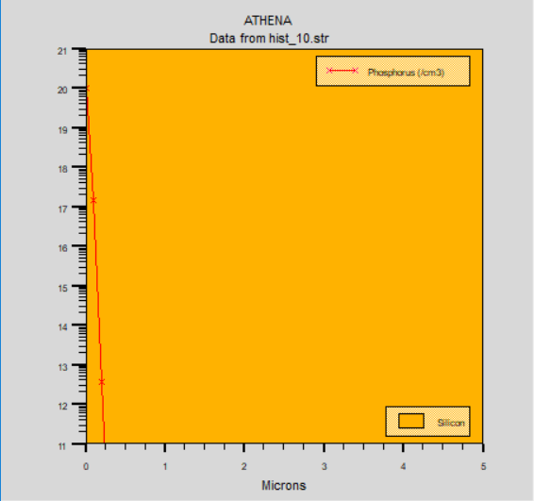

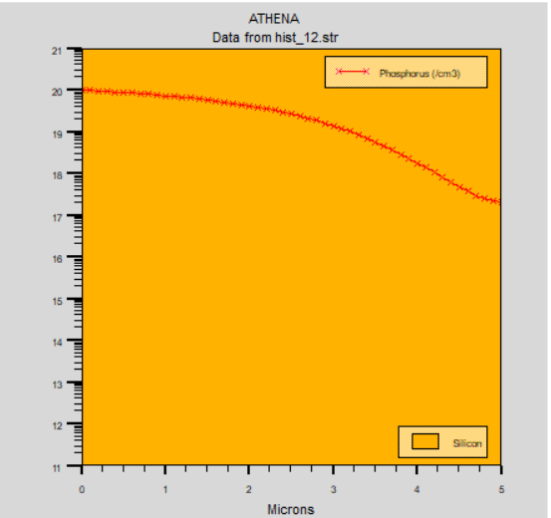
工艺仿真（扩散）
(3)扩散温度对结果的影响
diffuse time=100 temp=800 c.phosph=1.0e20
diffuse time=100 temp=1000 c.phosph=1.0e20
diffuse time=100 temp=1200 c.phosph=1.0e20

Slide 39
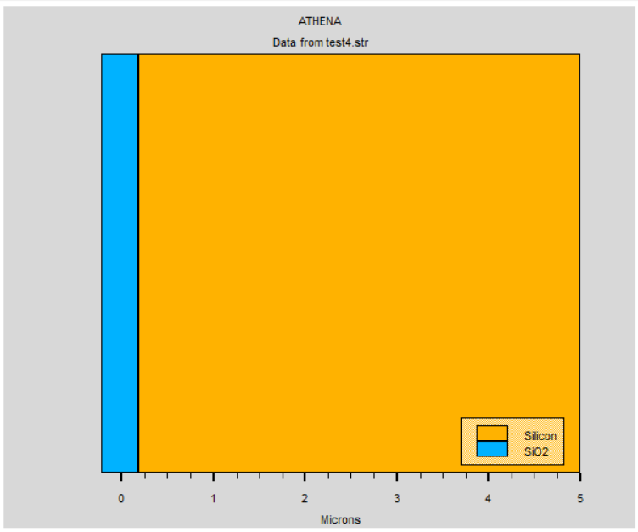
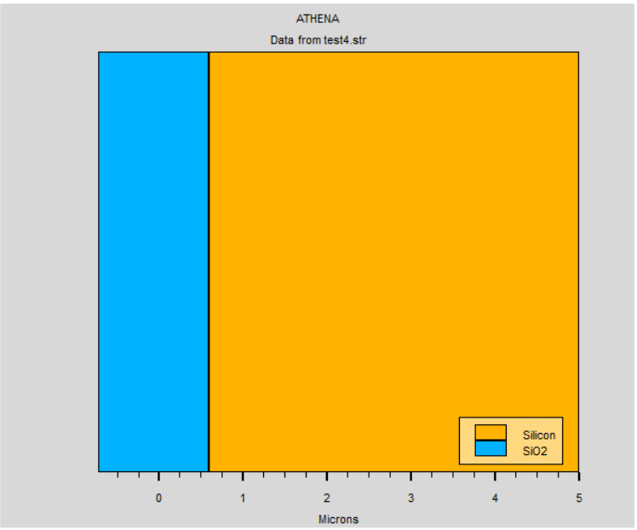
工艺仿真（扩散）
氧化语句实例：
diffuse time=40 temp=1500 dryo2
diffuse time=40 temp=1500 weto2

Slide 40
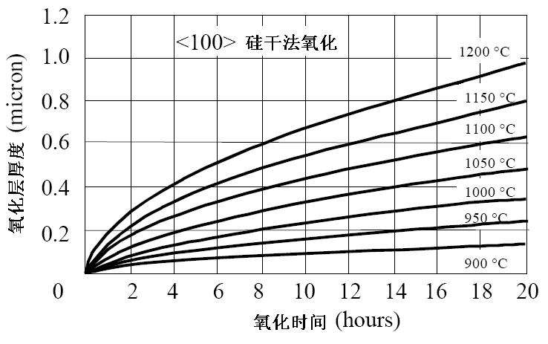
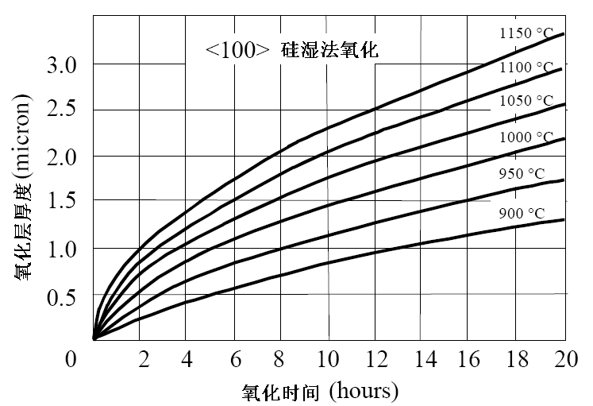
工艺仿真（扩散）

Slide 41
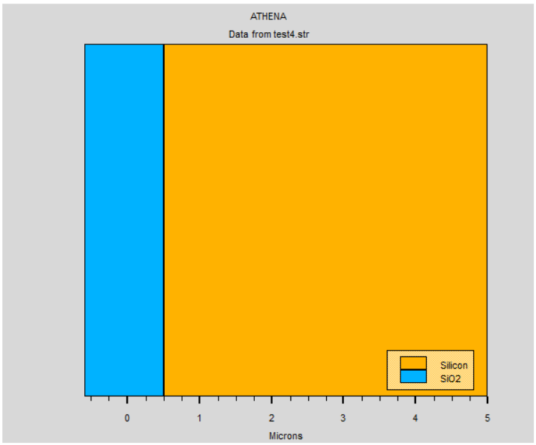
工艺仿真（扩散）
气体流动实例：
下面的例子进行了混合气体成分条件下的扩散。包括相对比例为10：10：0.1的比例
diffuse time=40 temp=1500 F.O2=10 F.H2=10 F.HCl=0.1

Slide 42

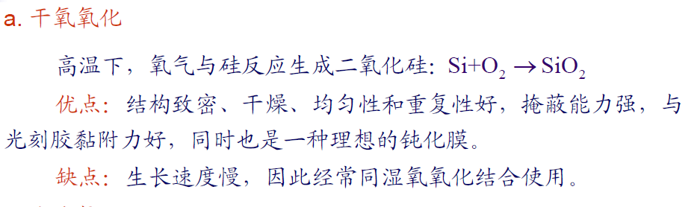
工艺仿真（扩散）

Slide 43
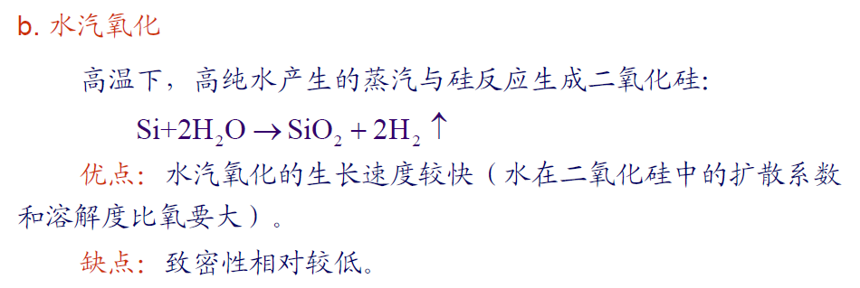
工艺仿真（扩散）

Slide 44
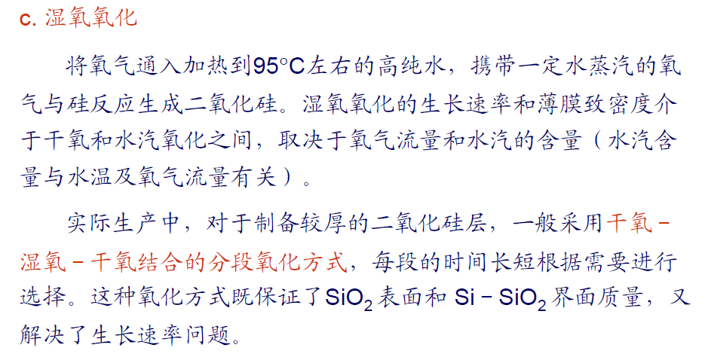
工艺仿真（扩散）

